Slide 1


Administration système linux
Cheikh SARR
Ingénieur en Electronique et
Informatique
08/07/2022
Cheikh SARR

Slide 2
Définition
Logiciel libre
  Exécuter le programme,
  Etudier le fonctionnement du programme,
  Personnaliser le programme,
  Distribuer des copies des versions modifiées,
  Pas forcément gratuit.
Logiciel open source et gratuit
  Distribution libre avec code source de l’application,
  Autoriser les modifications et les œuvres dérivées,
  Exiger que les œuvres dérivées portent un nom ou numéro de version différent de l’original,
  Distribution gratuit.
Logiciel GPL
  General Public Licence,
  Fixe les conditions légales de distribution d’un logiciel libre du projet GNU.
Un système d'exploitation multiplateforme
  Disponible sur plusieurs types de machines ou architecture de processeur
Un système d’exploitation multi utilisateurs
  Plusieurs utilisateurs ont accès à la machine en même temps
Chemin absolu et relatif
  Chemin relatif: montre la structure des dossiers
  Chemin absolu: se rapporte toujours au dossier parent du serveur (racine)

Slide 3
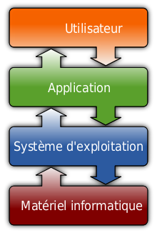

Pourquoi un Système d’exploitation
Si un système d’exploitation n’existait pas
  Chaque programmeur devrait prendre en compte l’ensemble du matériel,
  Reprendre le code à chaque sorti de nouvelles architectures matérielles,
  Les programmes prendraient une grande place de mémoire non négligeable et énormément de temps

Slide 4

Naissance de LINUX
1984: Richard Matthew Stallman
  Un système d’exploitation libre GNU
  GNU: Un ensemble d’outils informatiques
  Repris par Linux Torvalds avec la licence GPL
    Gérer la mémoire
    Le microprocesseur
    Les périphériques(clavier, souris, disque durs, etc.)
Le noyau Linux
  Un assemblage des outils GNU fonctionnant sur un noyau linux
  Appelé sous le nom de GNU/Linux (Comme GNU sur Linux)
  Système d’exploitation Open source et gratuit
  Multitâche
  Multiplateforme
  Multiutilisateur
  Ne dépend pas d’une multinationale
  Supporter par une grande communauté d’utilisateur

Slide 5

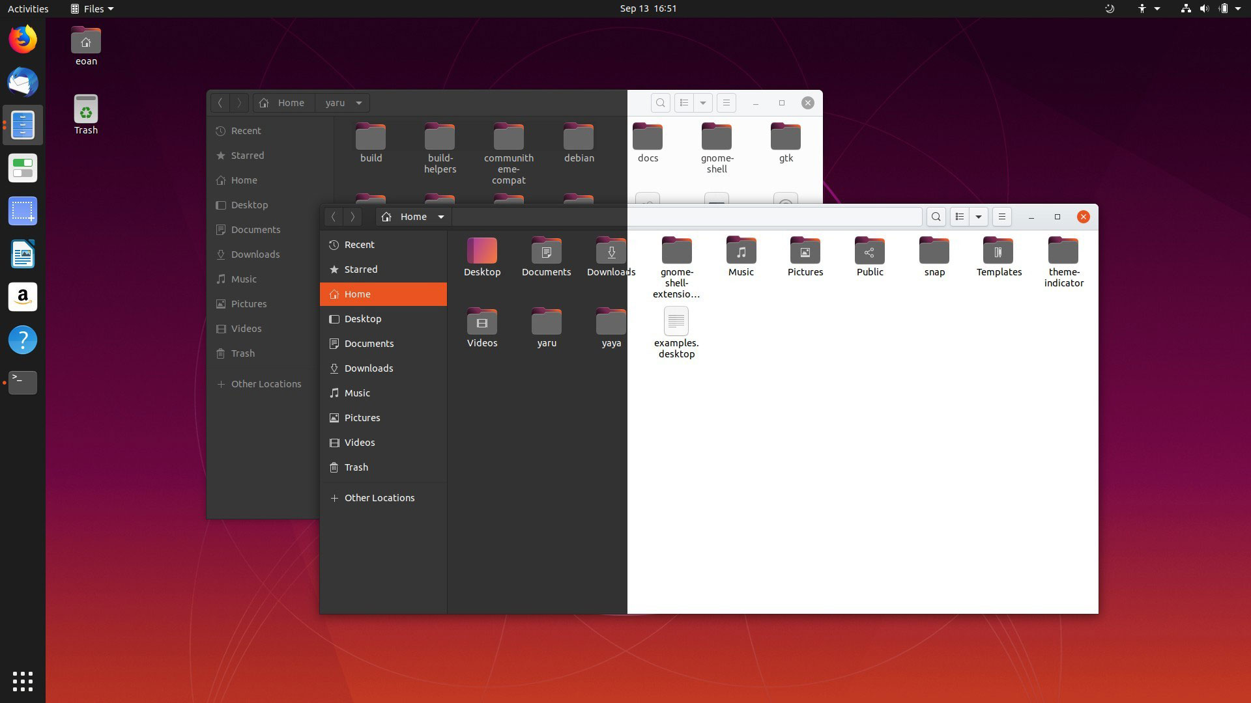


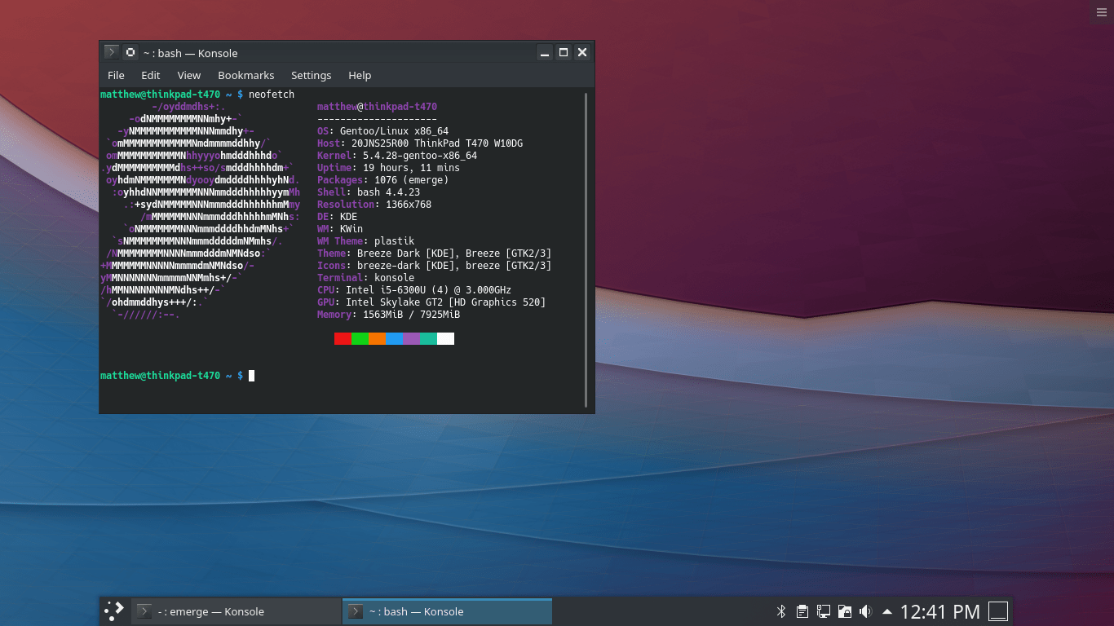
Les distributions Linux
Orienter sur la facilité d’utilisation
Orienter pour les geeks
Orienter pour le domaine scolaire et musical
Orienter pour le Hacking
Exemples
  Fedora
  Debian
  Gentoo
  Ubuntu
  Kali

Slide 6
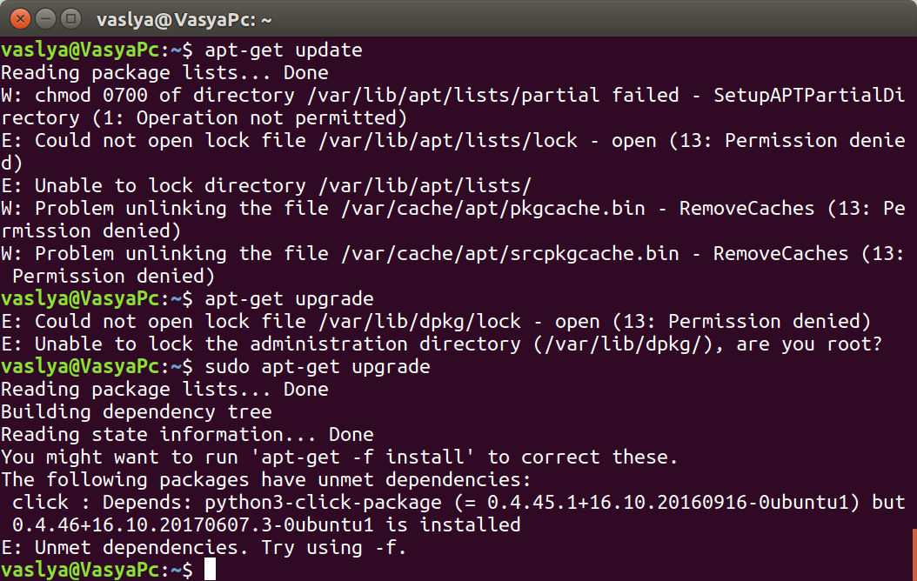
Installation et mise à jour linux
Mettre à jour la liste des paquets
  apt-get update
Connaitre le nom exact d’un paquet
  apt-cache search « Nom du paquet ou mot clé»
Installer un paquet
  apt-get install « Nom du paquet »
Mise à jour du système Linux
  apt-get update && apt-get upgrade

Slide 7
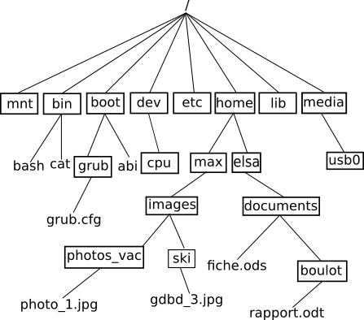
Systèmes de fichiers linux
Une structure de données
  Stocker et organiser des informations dans le disque dur
  Permet de traiter, de conserver des quantités importantes de données
  Permet de les partager entre plusieurs programmes informatiques
  Permet à l’utilisateur une vue abstraite et de les localiser à partir d’un chemin d’accés
Ext2
Représentation pour l’utilisateur
  Une arborescence,
  Un répertoire racine
  Des sous répertoires

Slide 8
Catégories de fichiers
Fichiers normaux
  Texte: courrier, sources des programmes, scripts, configuration
  Exécutables: programmes en code binaire
Fichiers répertoires
  Contient des références à d’autres fichiers
  Permet d’organiser les fichiers par catégories
Fichiers spéciaux
  Situés dans /dev
    Les points d’accés préparés par le système aux périphériques
Fichiers symboliques
  Contiennent un pointeur à un autre fichier
    Permet d’utiliser un fichier sous plusieurs noms sans avoir à le dupliquer sur le disque

Slide 9
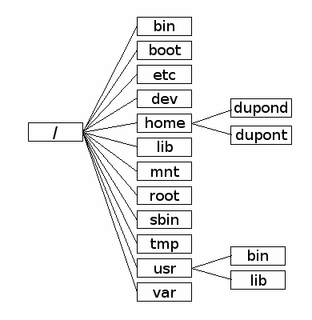
Arborescence des fichiers
/bin: Contient les programmes systèmes importants
/boot: Les fichiers utiles au démarrage du système
/dev: Contient les fichiers factices permettant de communiquer avec vos périphériques
/etc : Ici se trouve la plupart des fichiers de configuration du système
/home: Contient les dossiers personnels des utilisateurs. Chacun y possède un dossier à son nom avec des fichiers personnels
/lib: Contient les librairies - bibliothèques-utiles au système
/media: les dossiers contenus correspondent aux accès de montage des périphériques de stockage
/usr: Dossier important contient tous les programmes et les bibliothèques installés
/opt: A un peu la même fonction que /usr
/proc: contient des fichiers et des dossier virtuels qui correspondent à l'état du système en temps réel: programmes(processus) lancés, occupation mémoire, RAM disponible, etc ..
/root: c'est le home de l'administrateur
/sbin: a les mêmes fonctions que /bin sauf que tous les programmes issus ne sont accessibles qu'à l'administrateur
/tmp: Sont stockés les fichiers temporaires utiles aux programmes
/var: Contient tout ce qui est variable du système. Par exemple les fichier logs

Slide 10
BASH: l’interpréteur de commande
La console
  Interface entre votre système et vous
  S’appui sur un interpréteur de commandes(Shell en anglais)
  Pour ouvrir un interpréteur de commande: crtl+alt+T
Le prompt
  Une invite de commande
  Message placé à chaque début de ligne en attendant la commande
  Exemple: cheikh@localhost ~$
    $ : simple utilisateur
    ~ : répertoire personnel: /home/cheikh
    localhost: dans l'ordinateur localhost
  Exemple: root@localhost /bin #
    #: L'utilisateur root
    Dans cet exemple l'administrateur(root et symbole #) travaille dans le dossier /bin
  Ecriture des chemins d’accés
    # Structure des répertoires pyramidales
    # Séparation des répertoires dans un chemin: "un slashs/"

Slide 11
Résumé des notions

Slide 12
EXERCICES D’APPLICATIONS
EXO 0:
1.Que signifient les acronymes FSF, GNU et GPL ? Logiciel open source, logiciel open source et gratuit, multiplateforme, multiutilisateur?
2.Qu’est-ce que Linux ?
a.Un système d’exploitation pour micro-ordinateurs de type PC.
b.Un noyau de type UNIX développé sous licence GPL.
c. Un système d’exploitation réservé aux applications de calcul universitaires.
3.Qu’est-ce qui différencie deux distributions Linux ?
a.Les outils d’administration.
b.La suite logicielle.
c.Le prix.
d.Le noyau Linux.
4.Quels supports peuvent être utilisés pour installer Linux ?
a.Supports optiques (CD-ROM, DVD-ROM).
b.Partage de fichiers réseau NFS.
c.Serveur de fichiers FTP.
d.Partage de fichiers Windows SMB.
e.Serveur web HTTP.

Slide 13
LES COMMANDES DE BASE
ls: Afficher la liste des dossier et fichiers d'un répertoire
cd: Se déplacer vers un répertoire
pwd: affiche le nom du répertoire courant
mkdir: Créer un répertoire
rmdir: Supprimer un répertoire
rm: Effacer un fichier ou un répertoire
cp: Copier un dossier ou un répertoire
mv: Déplacer (renommer) un dossier ou un répertoire.
ln : Créer un lien vers un fichier.
touch : Permet de changer la date d'un fichier à l'heure courante ou de créerun fichier s'il n'existe pas (touch /home/user/test).
alias: Créer un alias d'une commande ( exemple: alias rm="rm -i" )

Slide 14
LES COMMANDES DE MANIPULATION DE TEXTE
cat: Afficher le contenu d'un fichier texte. Concaténer des fichiers
more, less: afficher le contenu d'un fichier texte intelligemment.
grep: Rechercher une chaîne de caractère
sed: Remplacer des occurrences de texte dans des fichiers
echo: Envoyer un message texte. Par exemple vers un fichier.
tail: affiche que les dernières lignes d’un fichier (-n permet de spécifier lenombre de lignes à afficher)
head: Comme tail, mais affiche les N premières lignes d’un fichier (N=10 par défaut)
sort: trier un fichier text

Slide 15
Enchainement de commandes
">>>": Rediriger une sortie de commande vers un fichier
"; || &&": Enchainer des commandes séquentielles
"|": Lancer des commandes simultanément via un pipe
Notes:
; :Un enchainement de commande avec un point virgule comme c'est le cas dans l'exemple enchaînera les commandes sans se soucier de la réussite ou de l'échec de chacune. On peut utiliser ces commandes quand nous sommes sûr de leurs réussites ou alors quand leurs bonnes exécutions n'est pas importante.
&&: Il est parfois utile d'exécuter une commande que si les commandes précédentes ont réussies. Par exemple si l'on souhaite vérifier l'existence d'un dossier et, si il existe, y créer un fichier
||: Dans d'autres cas, il peut être intéressant d'exécuter une commande uniquement si la commande précédente ne se déroule pas correctement au lieu de mettre fin à toute la ligne de commande. Cela est possible avec les caractères "||".

Slide 16
Gestion des processus
ps & top: Voir les processus en cours
pidof: affiche le process identifier d'une application
kill, killall: Tuer un processus en cours
nice: fixe la priorité d'éxécution d'une tache

Slide 17
Manipulation des archives
tar: Rassembler dans un fichier une liste de fichiers ou de répertoires
gzip, bzip2: Compresser un fichier au format gzip ou bzip2
zip, unzip: compresser un fichier au format zip

Slide 18
Résumé des notions

Slide 19
Exercice d’application
EXO:1
- Avec votre compte utilisateur, allez dans votre répertoire personnel.
- Créez un répertoire portant le nom chapitre1.
- Allez dans votre répertoire chapitre1.
- Créez l’arborescence rep1/rep2/rep3/rep4.
- Listez le contenu du répertoire courant de façon récursive.
- Supprimez le répertoire rep1. Est-ce possible ?
- Supprimez l’arborescence de répertoires rep1/rep2/rep3/rep4, puis vérifiez en listant le répertoire courant de façon récursive.
- Créez maintenant l’arborescence suivante dans votre répertoire courant (/home/User/chapitre1) sans changer de répertoire :images/0402ARBO.png
Indice:
Utilisez la commande cd.
Utilisez la commande mkdir. Veillez à bien spécifier le chemin du répertoire à créer, que ce soit en chemin relatif, absolu ou personnel.
Utilisez la commande mkdir avec l’option adéquate.
Utilisez la commande ls avec l’option adéquate.
Utilisez la commande rmdir.
Utilisez la commande rmdir avec l’option adéquate.
Il est possible de passer plusieurs arguments à la même commande mkdir.

Slide 20
EXERCICE D’APPLICATION
EXO2:
- Copiez le fichier /etc/services dans votre répertoire chapitre1.
À qui appartient le fichier que vous venez de copier ? Quelle est sa date de dernière modification ?
- Créez les fichiers ne contenant aucune donnée et dont les noms sont les suivants : rond, triangle, carre, rectangle, vert et bleu.
- Déplacez le fichier rond dans le répertoire courbe, et les fichiers triangle, carre et rectangle dans le répertoire angle.
- Déplacez maintenant les fichiers vert et bleu dans le répertoire froide.
- Allez dans le répertoire couleur et affichez le contenu du répertoire de façon récursive.
- Allez dans le répertoire chaude et renommez le fichier bleu en rouge et vert en jaune.
- Effectuez un lien dur ("hard link") nommé rose vers le fichier rouge.
- Effectuez un lien symbolique ("soft link") nommé orange vers le fichier rouge.
- Quel est le type, la taille, la date et le numéro d’inode de chaque fichier présent dans le répertoire ? Que remarquez-vous ?
- Effectuez un second lien symbolique nommé orangeAbsolu vers le fichier rouge en spécifiant cette fois-ci le fichier rouge avec son chemin absolu.
- Remontez dans le répertoire chapitre1 et renommez le répertoire ...

Slide 21
EXERCICE D’APPLICATION
EXO2:
- Copiez le fichier /etc/services dans votre répertoire chapitre1.
À qui appartient le fichier que vous venez de copier ? Quelle est sa date de dernière modification ?
- Créez les fichiers ne contenant aucune donnée et dont les noms sont les suivants : rond, triangle, carre, rectangle, vert et bleu.
- Déplacez le fichier rond dans le répertoire courbe, et les fichiers triangle, carre et rectangle dans le répertoire angle.
- Déplacez maintenant les fichiers vert et bleu dans le répertoire froide.
- Allez dans le répertoire couleur et affichez le contenu du répertoire de façon récursive.
- Allez dans le répertoire chaude et renommez le fichier bleu en rouge et vert en jaune.
- Effectuez un lien dur ("hard link") nommé rose vers le fichier rouge.
- Effectuez un lien symbolique ("soft link") nommé orange vers le fichier rouge.
- Quel est le type, la taille, la date et le numéro d’inode de chaque fichier présent dans le répertoire ? Que remarquez-vous ?
- Effectuez un second lien symbolique nommé orangeAbsolu vers le fichier rouge en spécifiant cette fois-ci le fichier rouge avec son chemin absolu.
- Remontez dans le répertoire chapitre1 et renommez le répertoire ...

Slide 22
Gestion des utilisateurs et des groupes
"/etc/passwd": stock les utilisateurs
"/etc/shadow": stock les mots de passe chiffrés
le fichier « /etc/passwd »
  Identifiant
  mot de passe= x(mot de passe chiffré dans le fichier shadow)
  uid: numéro unique utilisateur
  gid: numéro unique du groupe principal de l'utilisateur
  gecos: contient le nom complet de l'utilisateur
le fichier « /etc/shadow»
  Identifiant
  mot de passe chiffré
  inaccessible en lecture par les autres utilisateurs
  plusieurs champs de gestion de l'expiration du mot de passe

Slide 23
COMMANDES DE GESTION D’UTILISATEURS
groupadd : pour créer un nouveau groupes
groupdel : pour détruire un groupe.
adduser: créer un utilisateur
userdel: pour effacer un utilisateur
su: changer d’utilisateur
Exemples:
  adduser « nomUser » « groupe »
  su « nomUser »

Slide 24
Gestion des droits d'utilisateur
Contrôlant les opérations que chacun peut faire sur les fichiers et répertoires
Chaque fichier dispose de permissions spécifiques pour trois catégories d'utilisateurs:
  Son propriété: symbolisé par « u: User »
  Son groupe propriétaire: symbolisé par « g: Group »
  Les autres : symbolisé par « o: Other »
Les types de droit
  Lecture : symbolisé par « r: Read »
  Ecriture : symbolisé par « w : write »
  Exécution: symbolisé par « x: exécuté »

Slide 25
Méthodes de présenter les droits
La représentation symbolique
  + : pour ajouter un droit
  - : pour supprimer un droit
  chmod u=rwx nomDuFichier
  chmod g+rw nomDuFichier
  chmod o-r nomDuFichier
chmod 765 nomDuFichier
  - lecture, écriture, exécution pour le propriétaire(7=4+2+1)
  - Lecture et écriture au groupe(6 = 4+2)
  - lecture et exécution(5 = 4+1)
La représentation numérique octale
  4: la lecture
  2: l'écriture
  1: l'éxécution

Slide 26
Modification d’un compte existant
chfn: permet à l'administrateur de changer le nom complet de l'utilisateur
chsn: permet à l'administrateur de changer le login
chage: permet à l'administrateur de changer les conditions d'expiration du mot de passe
passwd: permet de bloquer de façon temporaire le compte d'un utilisateur

Slide 27
Résumé des notions

Slide 28
EXERCICE D’APPLICATION
EXO 3:
- Création de 2 groupes.
- Les premier et deuxième utilisateurs sont membres du premier groupe.
- Les troisième et quatrième utilisateurs sont membres du second groupe.
- Le deuxième utilisateur est aussi membre du second groupe.
- Le quatrième utilisateur est aussi membre du premier groupe.
- Outre leur répertoire de travail, les utilisateurs ont accès à un répertoire commun /home/groupe1 et/ou /home/groupe2 suivant leur groupe. Dans ce répertoire, ils peuvent écrire, créer des fichiers mais ne peuvent pas effacer les fichiers.
- Détaillez les étapes de création des groupes, des utilisateurs et des répertoires en indiquant quels fichiers vous utilisez et quelles commandes vous utilisez sur ces fichiers.
- Modifiez les profils des utilisateurs pour qu’au login, le répertoire d’accueil sur lequel il souhaite travailler lui soit demandé (s’il entre U, il sera sous son répertoire, s’il entre G, il sera sous le répertoire de son groupe).
- Parmi ces 3 valeurs: 066, 067, 077, quel umask positionneriez vous? Expliquez pour chaque valeur quelles sont les conséquences de ce choix.
EXO 4:
- Configurer les paramètres du mot de passe et du compte de l’utilisateur « antoine. »
- Durée maximale du mot de passe : 60 jours
- Durée minimale du mot de passe : 45 jours
- Délai avant expiration du mot de passe : 5 jours
- Inactivité du mot de passe : 10 jours
- Durée de validité du compte : 365 jours
Verrouiller le compte David puis le compte de « vincent » avec deux commandes distinctes. Verrouiller le compte utilisateur
Demander un changement de mot de passe à la prochaine connexion
Afficher les 4 dernières lignes du fichier /etc/shadow et visualiser les changements apportés par cet exercice.
Notes:
EXO3: https://www.clicours.com/exercice-linux-corrige-gestion-des-utilisateurs-et-de-groupes/2/
1. Création des groupes et des utilisateurs
Création de 2 groupes
groupadd group1
groupadd group2
cat /etc/group
...
group1:x:1001:
group2:x:1002:
Création des 4 utilisateurs avec création de leurs répertoires home:
adduser -m u1
adduser -m u2
adduser -m u3
useradd -m u4
cat /etc/passwd
...
u1:x:1001:100::/home/u1:/bin/sh
u2:x:1002:100::/home/u2:/bin/sh
u3:x:1003:100::/home/u3:/bin/sh
u4:x:1004:100::/home/u4:/bin/sh
ls -l /home
total 20
...
drwxr-xr-x 2 u1 users 4096 2007-02-01 12:12 u1
drwxr-xr-x 2 u2 users 4096 2007-02-01 12:12 u2
drwxr-xr-x 2 u3 users 4096 2007-02-01 12:12 u3
drwxr-xr-x 2 u4 users 4096 2007-02-01 12:12 u4
Placement des utilisateurs dans leurs groupes
usermod -G group1 u1
usermod -G group1,group2 u2
usermod -G group2 u3
usermod -G group1,group2 u4
cat /etc/group
...
group1:x:1001:u1,u2,u4
group2:x:1002:u2,u3,u4
Changement de propriétaire des répertoires
chown u1:group1 /home/u1
chown u2:group1 /home/u2
chown u3:group2 /home/u3
chown u4:group2 /home/u4
Création des répertoires communs
mkdir /home/group1
mkdir /home/group2
Mise en place des permissions pour permettre aux utilisateurs d'écrire dans le répertoire de leur groupe
chgrp group1 /home/group1
chgrp group2 /home/group2
Mise en place de la permission pour protéger de l'effacement tout en autorisant l'écriture:
A ce niveau du cours, on ne sait pas résoudre la dernière problématique.
Soit on fait confiance aux utilisateurs,
soit on passe par root pour ajouter les fichiers et on ne donne pas la permission «w».
Cas le plus permissif:
chmod g=rwx /home/group1
ou
chmod 770 /home/group1
Cas le moins permissif:
chmod g=700 /home/group1
Activation d'un utilisateur
passwd u1
Enter new UNIX password:
Retype new UNIX password:
passwd : le mot de passe a été mis à jour avec succès
cat/etc/shadow
...
u1:$1$kiUUra9s$AxchvKz0J9OBJPXO8qNf./:13545:0:99999:7:::
u2:!:13545:0:99999:7:::
u3:!:13545:0:99999:7:::
u4:!:13545:0:99999:7:::
3. Choix de la valeur du umask
Les valeurs conseillées sont:
- 066 pour échanger facilement des fichiers avec l'ensemble des utilisateurs
- 067 pour échanger des fichiers seulement avec les membres des groupes dont on est membre,
- 077 pour travailler seul.
"Les valeurs 066 et 067 offrent le meilleur compromis entre la sécurité et la souplesse. Elles permettent le parcours des répertoires sans en autoriser l'examen avec la commande "ls" tout en autorisant l'accès à des répertoires fils dont les droits seront plus permissifs, utilisés pour échanger des fichiers…" dans "Unix utilisation administration système et réseau" par Christian Pellisier.
Dans notre exemple, on choisit plutôt la valeur 067.
EXO4:
"[root]# chage –m 45 –M 60 –I 10 –W 5 –E `date --date ‘1 year’ +%Y-%m-%d` antoine"
"passwd –l david
usermod –L vincent
chage –d 0 vincent"

Slide 29
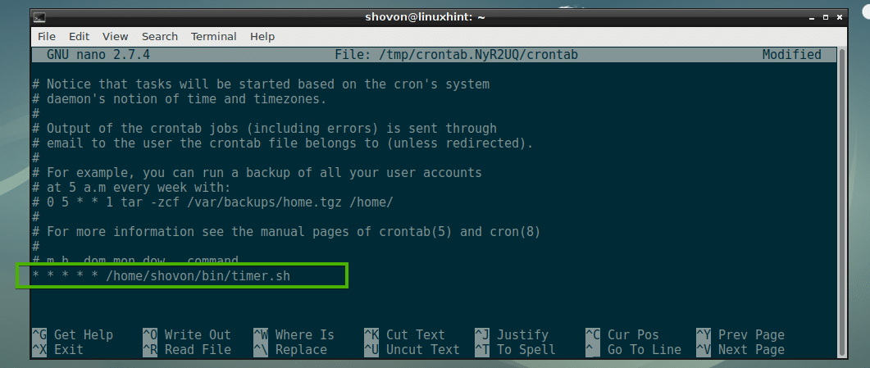
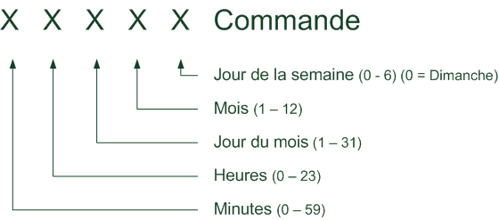
La planification des taches
Le crontab
  Charge d’éxécuter des commandes planifiées et récurrentes
  Chaque jour, chaque heure, chaque semaine, etc.
  Un cron est fait pour chaque utilisateur
  La rotation des fichiers log
  La mise à jour de la base de données du programme « locate »
  Les sauvegardes
  Des scripts d'entretien
La commande at
  prévoit une commande à exécuter à un moment ultérieur
  prend comme paramètre (horaire, date, commande à exécuter)

Slide 30
Commandes crontab
Commande: crontab [-u user] {-l | -r | -e}
crontab -l : Affiche le fichier crontab de l’utilisateur
crontab -r: efface ce fichier
crontab -l -u sarr: root examine le fichier crontab de l’user sarr
crontab -e: crée ou édite le fichier cron
/etc/crond.allow: permet de donner à l’utilisateur l’autorisation d’utiliser le cron
/etc/crond.deny: permet de configurer la liste des utilisateurs non autorisés

Slide 31
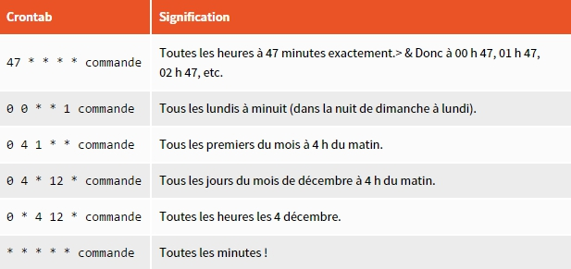
EXEMPLES Planification

Slide 32
LES PROCESSUS ET LES SIGNAUX
- Un processus correspond à une instance d’exécution d’un programme
- le format de fichier ELF (Executable and Linking Format), système de fichier utilisé par Linux
- le noyau va pouvoir créer un processus en mémoire, en lui allouant diverses zones mémoire. Il charge la partie instructions exécutables dans une zone appelée « text segment », les données du fichier dans une partie appelée « data segment », initialise différentes structures de gestion du processus, puis prépare l’exécution de la première instruction du programme, son « point d’entrée ». Le programme ne commencera à s’exécuter que lorsque l’ordonnanceur donnera au processus l’accès à un processeur.

Slide 33
LES PROCESSUS ET LES SIGNAUX
Identification du processus
  Quand le noyau crée un processus, il lui attribue un numéro d’identification unique, sous forme d’un entier positif. Ce numéro, le PID (Process ID) identifie l’entrée du processus dans la table des processus gérée par le noyau. Il est garanti unique.
Environnement d’un processus
  Tout processus dispose d’une zone mémoire particulière appelée environnement. Elle est constituée d’un tableau, dont chaque entrée est constituée d’une chaîne de caractères de la forme "nom=valeur". Ces entrées correspondent aux variables d’environnement.
Les signaux
  Les signaux sont un mécanisme géré par le noyau, ayant pour but d’informer un processus qu’un événement s’est produit.
Les types de signaux
  sighup: Hang-up (fin de connexion) Terminaison
  sigint: Interruption (ctrl-C) Terminaison
  sigquit: Interruption forte (ctrl-\) Terminaison + core dump
  sigkill: Interruption très forte (ne peut être ignorée) Terminaison
  Kill: qui permet de tuer un processus
Notes:
t.

Slide 34
La planification des ressources
Objectifs de cette section
  Mesurer l’utilisation des ressources matérielles et de la bande passante
  Identifier et résoudre les problèmes liés à ces ressources
Compétences principales
  Mesurer l’utilisation du processeur
  Mesurer la consommation mémoire
  Mesurer les entrées-sorties disques
  Mesurer les entrés sorties réseau
  Mesurer la capacité de traitement du pare-feu et du routage
  Evaluer la consommation de bande passante des clients
  Identifier et résoudre les problèmes liés à ces ressources

Slide 35
Mesure de l’utilisation des ressources
Les types de ressources
  Le ou les processeurs
  La mémoire vive
  L’espace de stockage
  Le réseau
Sources d’informations sur les ressources
  Pouvoir quantifier chaque type de ressource et surveiller en temps réel leur utilisation
  Linux fournit des ressources
    Gestion d’interface de communication avec le noyau
    Des commandes ou des fichiers journaux

Slide 36
La planification des ressources
L’administrateur système doit s’assurer
  Les machines sont opérationnelles
  Les machines fournissent un service de qualité aux utilisateurs en fonction des objectifs de performance et de fiabilités
L’administrateur système doit anticiper
  L’évolution des besoins
  Pour pouvoir prévenir d’éventuelles saturations de ressources
  Mettre en place des outils de collecte de données et de suivi des performances
Le paquet sysstat
  Fournit un ensemble d’outils de surveillance de l’état des ressources gérées par le système,
  La commande « sar » et la commande « iostat » pour surveiller les entrées-sorties
  Pour activer: /etc/default/sysstat (ENABLED à true).
  Pour périodiser: /etc/sysconfig/sysstat, variable HISTORY.

Slide 37
Résumé des notions

Slide 38
EXERCICES D’APPLICATION
1.Citer les différents types de comptes utilisateur sous Unix.
2.Dans quel fichier sont renseignés les groupes secondaires d’un compte utilisateur ?
3.Comment ajouter le compte utilisateur neo sur le système sachant que le groupe hacker existant doit être son groupe principal ?
a.useradd -g hacker neo
b.useradd neo ; groupadd neo hacker
c.useradd -G hacker neo
d.useradd neo ; usermod -G hacker neo
4.Que fait la commande find / -user 502 ?
a.Elle recherche le mot de passe de l’utilisateur ayant l’UID égal à 502.
b.Elle affiche le nom de tous les fichiers appartenant à l’utilisateur ayant l’UID égal à 502 dans l’arborescence du système.
c.Elle retourne le nom de l’utilisateur ayant l’UID égal à 502.
d.Elle affiche le nom des fichiers ayant les droits positionnés à 502 en notation octale.
6.Quel outil permet de planifier l’exécution ultérieure d’une commande de façon ponctuelle ?
a.Cron.
b.Anacron.
c.At.
d.Sleep.
Notes:
1.On peut distinguer trois types de comptes :
le compte d’administration root ;
les comptes d’applications comme bin, daemon, sync, apache...
les comptes utilisateur ordinaires comme franck, neo...
2.Dans le quatrième champ du fichier /etc/group.
3.
a.Vrai.
b.Faux. La commande groupadd ne sert pas à ajouter un utilisateur à un groupe mais à créer un groupe.
c.Faux. L’option -G de la commande useradd affecte l’utilisateur à des groupes secondaires.
d.Faux. L’option -G de la commande usermod modifie la liste des groupes secondaires dont l’utilisateur est membre.
4.a.Faux. Il n’est pas possible de retrouver le mot de passe d’un utilisateur si celui-ci est oublié.
b.Vrai.
c.Faux. Pour connaître le nom de l’utilisateur associé à un UID, il faut consulter le fichier /etc/passwd.
d.Faux. Le critère de recherche en fonction des droits des fichiers avec la commande find est -mode.
5.Le système d’authentification PAM (Pluggable Authentication Modules) permet d’homogénéiser et d’adapter facilement l’authentification des applications. Il se présente sous la forme d’un ensemble de bibliothèques partagées que toute application conçue avec le support de PAM pourra utiliser.
6.
a.Faux. L’outil Cron concerne la planification de tâches répétitives.
b.Faux. Comme l’outil Cron, Anacron permet de planifier ...

Slide 39
EXERCICES D’APPLICATIONS
Le processus crond est-il lancé au démarrage ? actif ?
root programme un reboot de la machine (par exemple dans les 5 minutes suivantes). Ne pas oublier d'enlever la tâche après avoir testé son exécution !
Envoyer toutes les minutes un petit bonjour à notre "chef", le "root".
Syntaxe de la commande : l'utilisateur connecté
L'utilisateur toto ajoute toutes les 5 minutes un message "Bonjour" suivi de la date, dans le fichier /tmp/bonjour.txt
root fait enregistrer de 9h à 17h, les jours ouvrables :
  toutes les heures, dans /var/log/processus.txt, tous les processus qui tournent sur la machine
  tous les 5 minutes, dans /var/log/qui.txt, tous les utilisateurs connectés
Notes:
Toto dit bonjour toto étant un utilisateur autorisé $ crontab -e # toto ajoute la ligne (echo -n inhibe le passage à la ligne) : */5 * * * * (echo -n Bonjour ! nous sommes le ;date ) >> /tmp/bonjour.txt
root surveille ... 0 9-17 * * 1-5 (ps aux ; echo "***************" ) >> /var/log/processus.txt */15 9-17 * * 1-5 who >> /var/log/qui.txt
root sauvegarde les rep. personnels #!/bin/bash # fichier sauve_home.sh date=$(date) set -- $date tar czvf /var/sauve/home.$3$2$6.tgz /home/* # extrait de crontab de root (fichier /etc/spool/cron/root) 0 1 * * * /var/home/sauve_home.sh
Vérifier que samba est toujours en cours d'exécution (Ph Chadefaux) #!/bin/sh # script surveille_smb /sbin/pidof smbd > /dev/null if [ $? = 1 ] then /etc/rc.d/init.d/smb stop /etc/rc.d/init.d/smb start echo "Redémarrage de samba" | mail -s "[SAMBA]" root@p0x.fctice.fr fi # fichier crontab */2 * * * * /bin/surveille_smb
Contrôler si la ligne ADSL est toujours montée (Ph Chadefaux) #!/bin/sh
# script reconnexion.sh if ! ping -c 1 195.98.246.50 > /dev/null 2>&1
then /usr/bin/killall pppd pppoe sleep 40 /usr/sbin/pppoe 10.0.0.138 fi # extrait de la crontab de root */3 * * * * /bin/reconnexion.sh On ping une machine de l'internet, par exemple 195.98.246.50.
Si on n'a pas de réponse on "kill" pppd et pppoe et on relance pppoe (10.0.0.138 est l'adresse IP du modem adsl par défaut)

Slide 40
EXERCICES D’APPLICATION
- Affichez une liste rafraîchie en temps réel des processus s’exécutant sur le système.
- Affichez l’aide incluse avec la commande top.
- Ajoutez la colonne PPID dans l’affichage de la commande top.
- Affichez maintenant uniquement les processus de l’utilisateur courant.
- Envoyez le signal 2 (SIGINT) au processus top que vous utilisez actuellement, sans quitter la commande. Que se passe-t-il ?
Notes:
Commande top avec ses options

Slide 41
Exercice d’application
- Lancez la commande sleep 1111 en arrière-plan. Que signifie ce qui est retourné à l’écran ?
- Exécutez toujours en arrière-plan les commandes sleep 2222 et sleep 3333.
- Lancez en avant-plan la commande sleep 4444. Puis faites en sorte de récupérer la main sur votre shell courant.
- Listez les travaux (jobs) lancés à partir de votre shell courant.
- Que signifient les caractères + et - dans la liste précédente ?
- Relancez l’exécution du processus, suspendu précédemment, en arrière-plan.
- Lancez la commande man sleep et positionnez-vous à sa fin.
- Suspendez le processus man sans l’arrêter.
- Arrêtez le processus sleep 1111 en utilisant son numéro de travail.
- Arrêtez le processus sleep 2222 en utilisant cette fois son PID.
- Arrêtez le processus sleep 3333 avec la séquence de touches [Ctrl]-C.
- Retournez sur la page de manuel précédemment ouverte. Vous trouvez-vous toujours au même endroit dans la page ?
- Quittez le manuel électronique.
Notes:
sleep 1111 &
sleep 2222 &
sleep 4444
Jobs
bg %4
Il est aussi possible de ne taper que la commande bg sans préciser le numéro de travail ; le processus correspondant à la commande sleep 4444 étant le dernier manipulé, ce sera celui considéré par défau

Slide 42
CONFIGURATION DE SERVICES
Les services offriront diverses fonctionnalités à vos utilisateurs et aux autres machines de votre réseau. Avant toute chose, essayons de préciser ce que sont exactement ces services.
Exemples:
  Installer un serveur HTTP
  Installer un serveur de temps
  Installer et configurer un annuaire LDAP
  Installer et configurer le serveur web Apache
  Installer le serveur SMTP
  Installer le serveur DNS
  Installer la base de données MySQL

Slide 43
LE SERVICE DNS
DNS: Domain Name Server
Principe de DNS
  Les domaines et les sous domaines sont gérés par des serveurs de noms DNS
  Coopèrent entre eux pour fournir aux clients DNS la relation entre des noms er des adresses IP
  Un client DNS interroge un serveur DNS pour connaitre la ou les adresses IP correspondant à un nom
Sécuriser un serveur DNS
  Limiter les clients et serveurs DNS autorisés à communiquer avec lui
  Répartir les données noms/adresses entre plusieurs serveurs

Slide 44
Installer et configurer un serveur DNS
Installer un serveur DNS
  apt-get install bind9
Les fichiers de configuration
  Se trouvent dans le répertoire /etc/bind/
    Le fichier « db.root »: contient les adresses IP des serveurs DNS racines
    Le fichier « named.conf »: fichier de configuration principal de Bind

Slide 45
LE service HTTP
Serveur HTTP Apache
  HTTP: HyperText Transfer Protocol
  Protocole client/serveur
  Client demandant au serveur HTTP de lui transmettre une page
  Apache est le serveur HTTP le plus connu et l’un des plus utilisés dans le monde
Configuration d’un serveur HTTPs Apache
  S’appuie sur une couche applicative sécurisée
  HTTPs: HyperText Transfer Protocole Secure
    Pour la communication entre le client et le serveur Apache
    SSL: Secure Socket Layer
    TLS: Transport Layer Secure
    Le protocole de sécurisation gère:
      L’authentification des participants via des certificats,
      Le chiffrage et le contrôle d’intégrité des données échangées

Slide 46
Le service log
La centralisation des logs de plusieurs serveurs sur un seul peut représenter un grand intérêt au niveau de la sécurité au sein d’un système d’information
Plus facile pour des outils d’analyse de logs de comparer, lire et scanner des fichiersse situant sur un seul et unique serveur,
Par défaut, sur Linux moderne, on utilise Rsyslog
Configuration du serveur
  Ouvrir le fichier "/etc/rsyslog.conf"
  Ouvrir le port de communication du serveur Rsyslog
    Décommenter: « $ModLoad imudp $UDPServerRun 514 »
    Service rsyslog restart
Configuration coté client
  Ouvrir le fichier "/etc/rsyslog.conf«
  Ajouter cette ligne à la fin du fichier: « *.* @IP_SERVER:514 »
  Service rsyslog restart

Slide 47
Le service log
Rediriger ou copier selon la facilité ou la priorité
  Catégories de rangement des logs
    auth : Utilisé pour des évènements concernant la sécurité ou l'authentification à travers des applications d'accès (type SSH)
    authpriv : Utilisé pour les messages relatifs au contrôle d'accès
    daemon : Utilisé par les différents processus systèmes et d'application
    kern : Utilisé pour les messages concernant le kernel
    mail : Utilisé pour les évènements des services mail
    user : Facilities par défaut quand aucune n'est spécifiée
    local7 : Utilisé pour les messages du boot
    * : Désigne toutes les Facilities, par soucis de simplicité c'est ce que nous avons spécifié lors de notre première règle de redirection des logs un peu plus haut
    none : Désigne aucune facilites

Slide 48
LE service Log
Les niveaux de gravité: Plus grave à la plus simple
  Emerg : Urgence, système inutilisable
  Alert : Alerte. Intervention immédiate nécessaire
  Crit : Erreur système critique
  Err : Erreur de fonctionnement
  Warning : Avertissement
  Notice : Évènement normaux devant être signalé
  Info : Pour information
  Debug : Message de débogage

Slide 49
Résumé des notions

Slide 50
EXERCICES D’applications
- Ecrire un programme en C et ajouter la gestion des logs de ce programme.
- Utiliser « logrotate » pour périodiser la date de sauvegarde des logs

Slide 51
Programmation SHELL
Objectifs
  Automatiser l’exécution de travaux à partir des éléments étudiés précédemment
  Permettre à l’utilisateur de créer ses propres scripts Shell
  Comprendre et personnaliser les nombreux scripts déjà fournis avec le système linux
Scripts shell
  Un fichier contenant une suite de commandes telles que celles exécutées sur la ligne de commande
  Toute ligne de commande valide peut faire l’objet d’un script shell pour un traitement

Slide 52
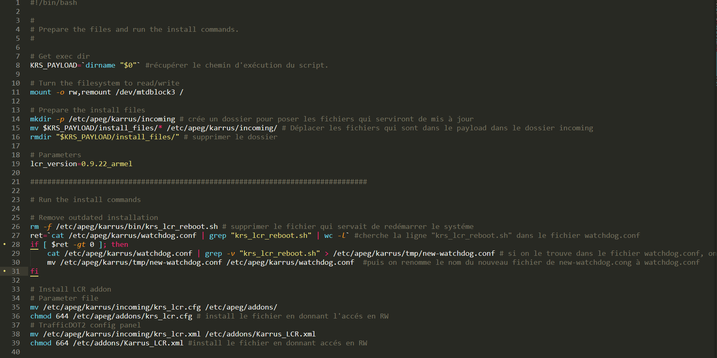

Slide 53
Programmation Shell
Codes de retour
  Toute commande sous linux retourne un code à la fin de son exécution
  0: lorsque le programme s’est terminé correctement
  Différent de 0 dans le cas contraire
  Le code de retour d’une commande est une valeur comprise entre 0 et 255
  Une commande qui s’est mal exécutée peut envoyer des valeurs de code de retour différentes
  $?: contient le code de retour de la dernière commande exécutée

Slide 54
Programmation Shell
Les variables spéciales
  $$: contient le PID du Shell en cours d’exécution
  $PPID donne le PID de son processus père
  $0: contient le nom du script en cours d’exécution
  $1,$2,$3,etc: représentent les paramètres positionnels du shell, c-a-d les arguments passés au script sur la ligne de commande

Slide 55
PROGRAMMATION SHELL
Les opérations arithmétiques
  + : addition
  - : soustraction
  \* : multiplication
  / : division entière
  % : reste de la division entière ou modulo

Slide 57
Programmation shell
ifcondition
L’instruction if exécute une série de commandes si la condition indiquée est vraie.
  if condition
  then
    Série de commandes si condition vraie
  Else
    Série de commandes si condition fausse
- fi

Slide 58
Résumé des notions

Slide 59
EXERCICES D’applications
- Créer un script qui demande à l'utilisateur de saisir une note et qui affiche un message en fonction de cette note :
  "très bien" si la note est entre 16 et 20 ;
  "bien" lorsqu'elle est entre 14 et 16 ;
  "assez bien" si la note est entre 12 et 14 ;
  "moyen" si la note est entre 10 et 12 ;
  "insuffisant" si la note est inférieur à 10.
- Pour chaque extension .conf, .cfg et .d, indiquez s’il y a plus de 10 fichiers ou non, dont le nom se termine avec cette extension dans le répertoire /etc.
- Créer un script qui doit calculer le nombre de fichiers standard, de sous-répertoires, et d'exécutables d'un répertoire quelconque qui sera donné en paramètre (ou saisis en cas d'absence du paramètre).
Notes:
Lien correction: https://ineumann.developpez.com/tutoriels/linux/exercices-shell/
echo "Entrez votre note :" read -r note if [ "$note" -ge 16 ]; then echo "très bien" elif [ "$note" -ge 14 ]; then echo "bien" elif [ "$note" -ge 12 ]; then echo "assez bien" elif [ "$note" -ge 10 ]; then echo "moyen" else echo "insuffisant" fi
La solution utilise une boucle for pour parcourir avec la variable $ext les différentes extensions proposées dans l’énoncé.
[nicolas]$ for ext in .conf .cfg .d > do > [[ $(ls -d /etc/*$ext | wc -l) -gt 10 ]] \ > && echo "il a plus de 10 fichiers se terminant par $ext" \ > || echo "il a moins de 10 fichiers se terminant par $ext" > done il a plus de 10 fichiers se terminant par .conf il a moins de 10 fichiers se terminant par .cfg il a plus de 10 fichiers se terminant par .d La commande ls -d /etc/*$ext | wc -l, qui retourne le nombre de fichiers correspondants, est substituée ($(...)) par son résultat dans le test ([[... -gt 10 ]]) qui, lui, détermine s’il y en a plus de 10.
Si ce test est vrai (&&), on exécute la commande echo "...plus..." ; sinon (||), on exécute la suivante : echo "...moins...".

